Slide 1



Master of Science HES-SO in Engineering Orientation : Technologies de l’information et de la communication (TIC) AGENDA DE L'ESPACE ROMAND DE LA FORMATION (APP CIIP). Développement d'une application Android de gestion des manifestations pour l'Espace romand de la formation. Défense du projet d’approfondissement
Gaël Teguia Teguia
09 Juin 2017

Slide 2
Sommaire
Contexte & Objectifs
Analyse & Spécification
Gestion du projet
Implémentation
Tests & Documentation
Démo
Prolongement et améliorations
Conclusion

Slide 3
Contexte & Objectifs
Instruction publique romande
Bases d’une application utile
Développement d’un POC

Slide 4
Analyse & Spécification
Cadre
Uses Cases
Ergonomie & Navigation
Architecture
Gestion du projet
Choix technologiques

Slide 5
Uses Cases
Créer une manifestation/vacances scolaires
Consulter la liste de manifestations/vacances
Recherche
Inscription à une manifestation
Afficher la liste de manifestations/vacances
Afficher les détails
Notification suivant géolocalisation

Slide 6
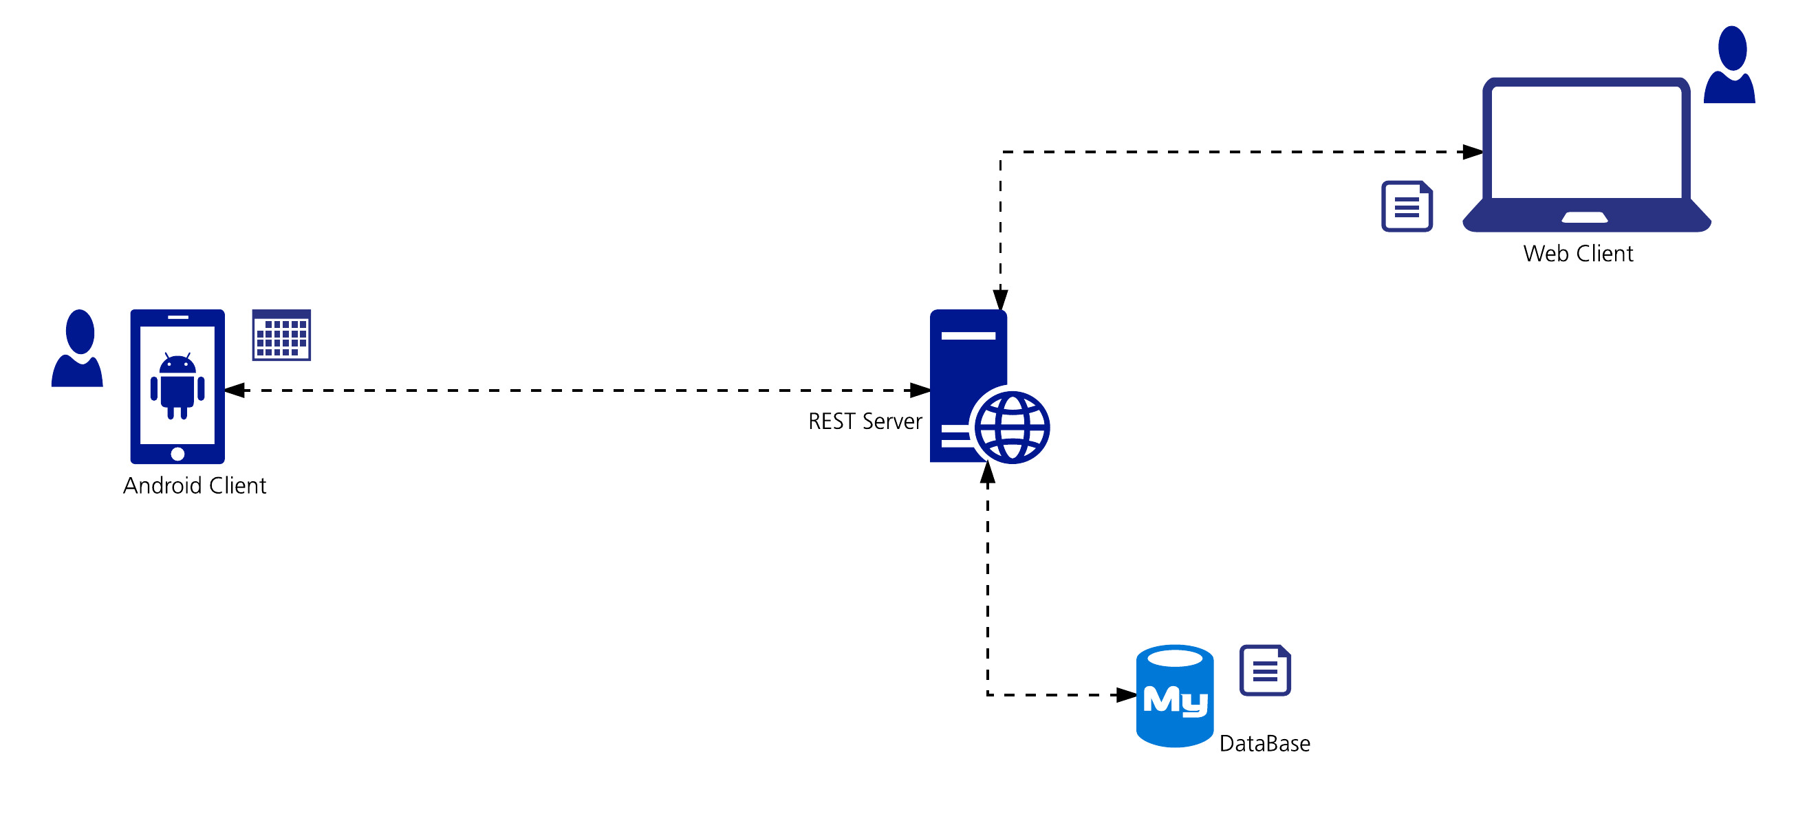
Architecture

Slide 7
Choix technologiques
Java, JSON
Client-Serveur
Tomcat
REST
JAX-RS
Android
Eclipse, MySQL, Android Studio

Slide 8
Gestion du projet
Planning
Monitoring de l’avancement
Agilité, modèle incrémental itératif
Tests & Documentation

Slide 9
Implémentation
Design pattern : MVC, Factory, Singleton
Base de données relationnelle
Bean, Listener, Filter, Servlet, Resource, Store
Activity, Adapter, Intent, Fragment, Service, Task, Notification
Géolocalisation
OpenWeatherMap weather API
Interfaces utilisateurs

Slide 10
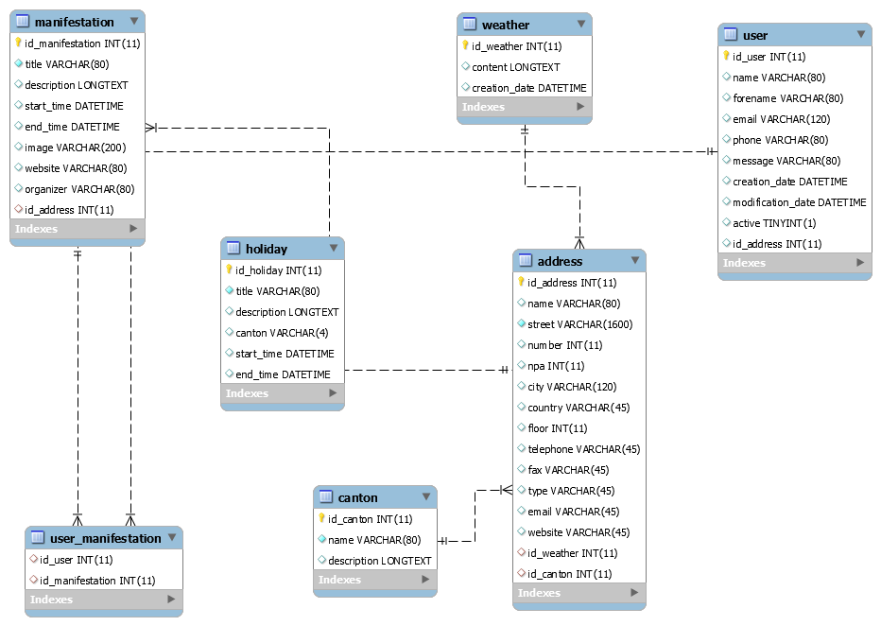
Base de données relationnelle

Slide 11
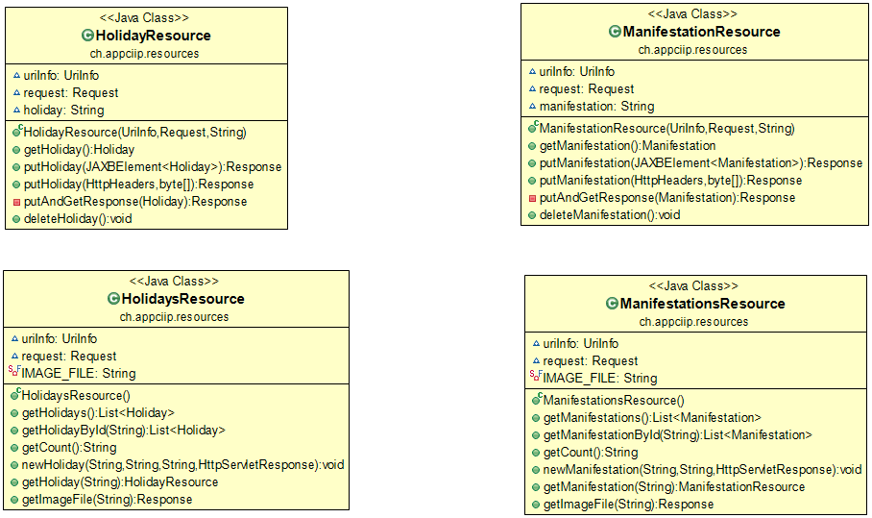
Diagramme de classe

Slide 12
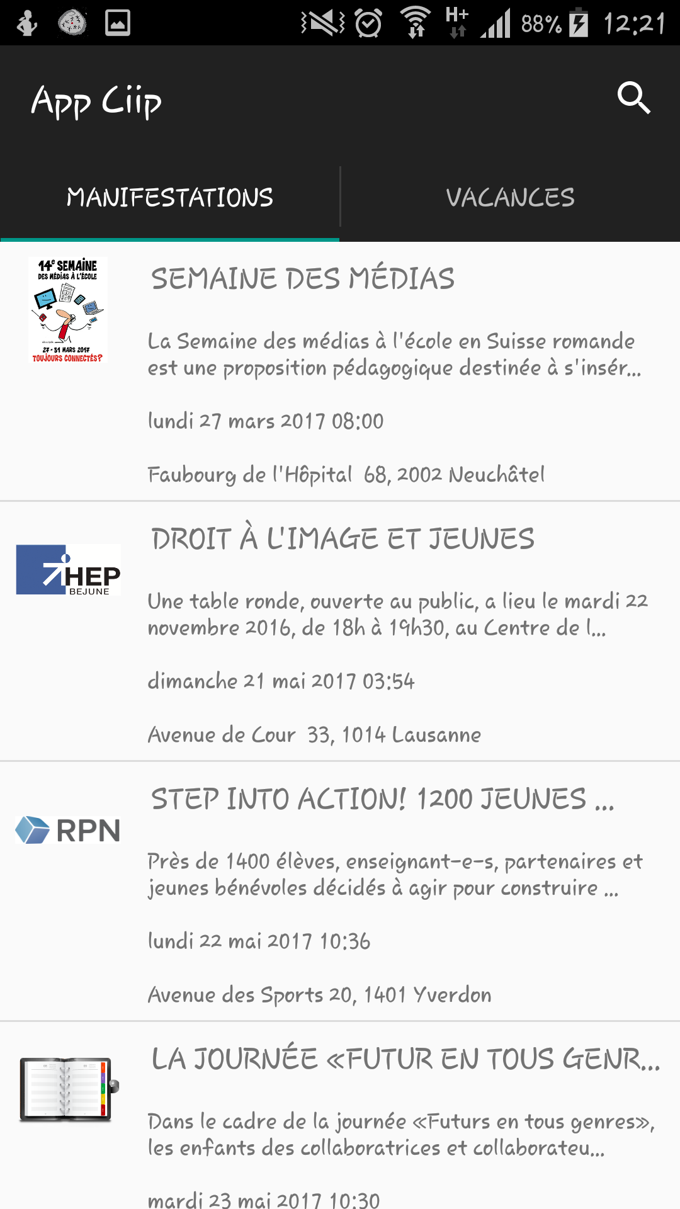
Démo

Slide 13
Prolongement et améliorations
Primitives CRUD
Profils utilisateurs
Amélioration des interfaces
Machine Learning & Data retrieval
Déploiement

Slide 14
Conclusion
Gestion de projet
Analyse et conception
Gestion du temps et des contraintes
Ingénierie logicielle
Développement mobile
…
Travail de Master

Slide 15
Remarques & Questions?
Merci pour votre attention

